Slide 1
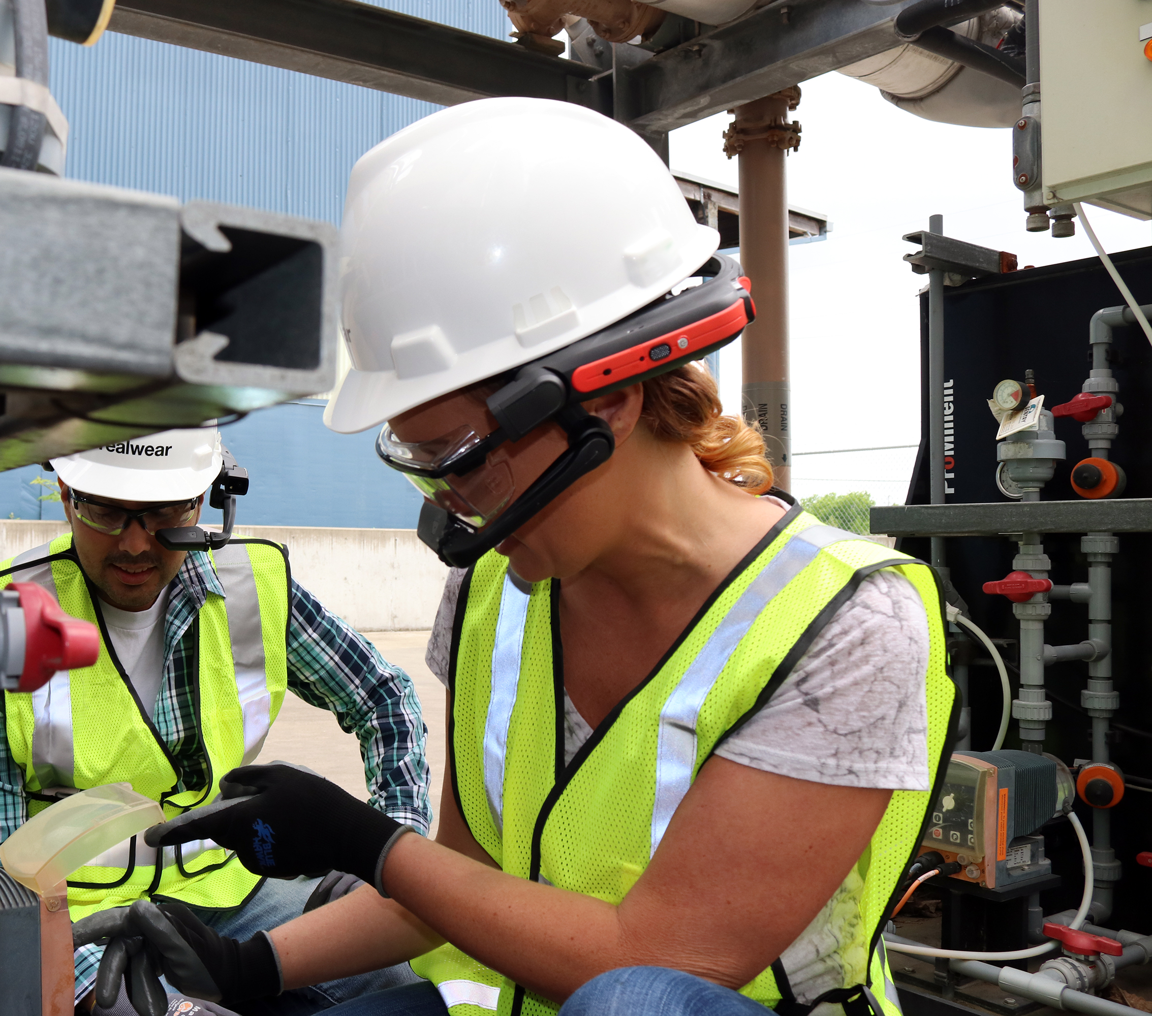
Werkzeug Klassifizierung
anhand neuraler Netzwerke
Notes:
Ein Anlagenmechaniker der ein technische Maschine wartet benötigt hierfür spezifische Informationen z.b. in Form eines Wartungsplans.
Augmented Reality Technologie hier im Bild als Teil des Helmes dargestellt [draufzeigen]
Können die Aufgabenstellungen in Sekundenbruchteilen diagnostizieren und eine Schritt für Schritt Anleitung zur Ausführung im Sichtfeld des Analgenmechanikers anzeigen
Infolgedessen kann nicht nur die benötigte Zeit drastisch reduzieren, sondern auch auf Fehler hingewiesen werden und wichtige Informationen (wie Anzugsdrehmomente von Schrauben) anzeigen.
Des Weiteren können nicht spezialisierte Techniker für jede beliebige spezialisierte Aufgabe eingesetzt werden und Angeleitet selbst ihnen völlig unbekannte Maschienen reparieren.
Hierfür wird Software benötigt, welche das Umfeld der Techniker wahrnehmen
Eine Unteraufgabe dieser Wahrnehmung ist das Unterscheiden von Werkzeugen
So muss zum Beispiel eine Software welche eine Schritt für Schritt Anleitung anzeigt, einen Schraubenzieher von einem Schraubenschlüssel unterscheiden können,
Wenn sie dem Techniker anzeigt die Schraube mit dem Schraubenschlüssel in seinem Werkzeugkasten anzuziehen, anstatt mit dem Schraubenzieher in seiner Hand.
Mit dieser Unteraufgabe beschäftigt sich meine Bachelorarbeit

Slide 2
Forschungsfrage
“The scope of this paper is to determine the best-performing neural network for tool image classiﬁcation”
Notes:
Meine Forschungsfrage war welches neuronale Netz ist am besten für die Klassifizierung von Werkzeugen geeignet
Da die Arbeit in Englisch verfasst wurde ist auf der Folie nochmal das original zitiert
Die Forschungsfrage wurde in einem Experiment analysiert.
Im folgenden erkläre ich dessen Methodik.

Slide 3
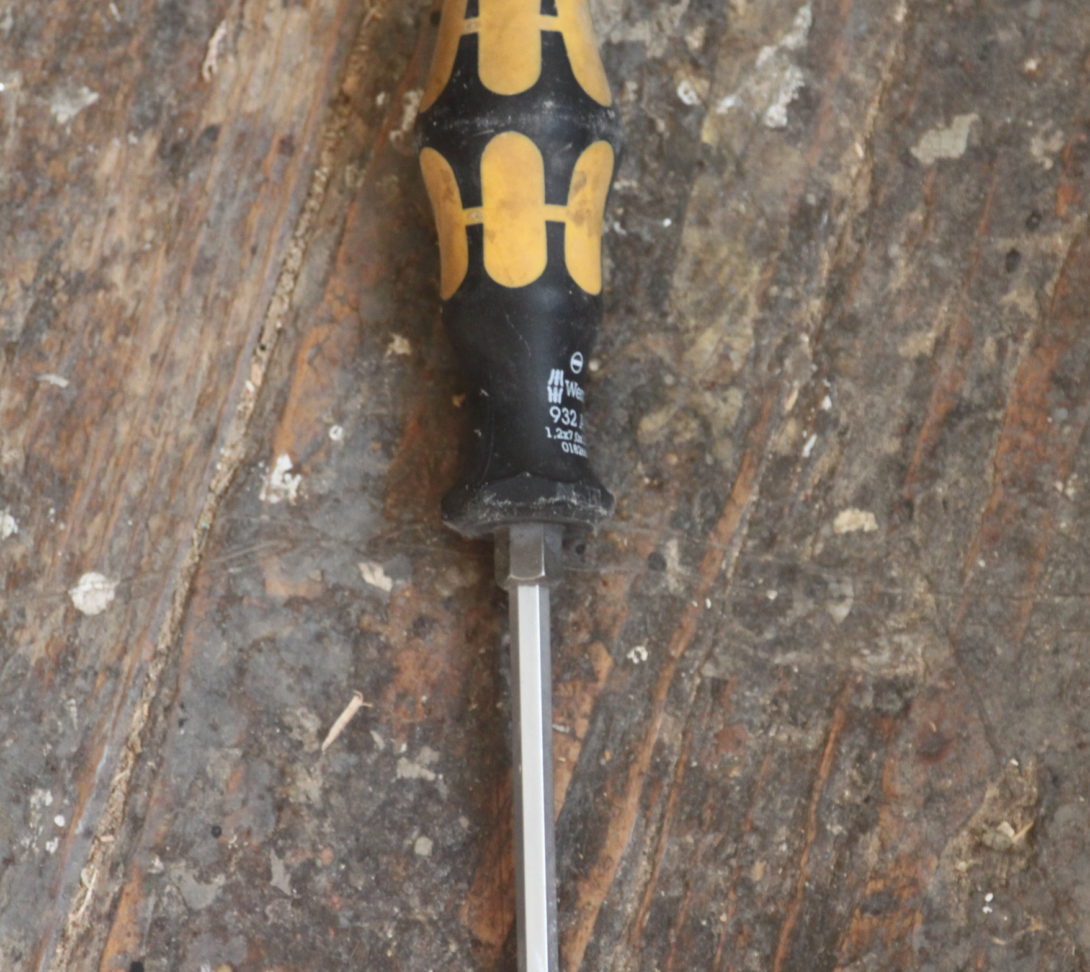
Methodik
Schraubenzieher
Notes:
Das Experiment lief wie folgt ab:
Neuronale netze wurden supervised trainiert Nahaufnahme eines Werkzeuges in 6 klassen (bohrer, hammer, säge, schraubenschlüssel, schraubenzieher und zange) zu klassifizieren
d.h. die Bilder wurden durchliefen die Netze und die Klassifizierung des Netz wurde mit der tatsächlichen Klasse verglichen [grafik durchlaufen]
Anschließend wurden die neuronalen netze verglichen, wie accurat sie klassifzieren
Dafür habe ich in meiner Bachelorarbeit die Trainingsdaten selbst erhoben
Zum vergleichen der Neuronalen Netze habe ich den momentanen stand der wissenschaft die wichtigsten neuronalen netze in folge einer literaturrecherche erhoben
Im folgenden gehe ich auf die Erhebung der Trainingsdaten, die Auswahl de zu vergleichenden Neuronalen Netze und die Diskussion der Ergebnisse ein

Slide 4
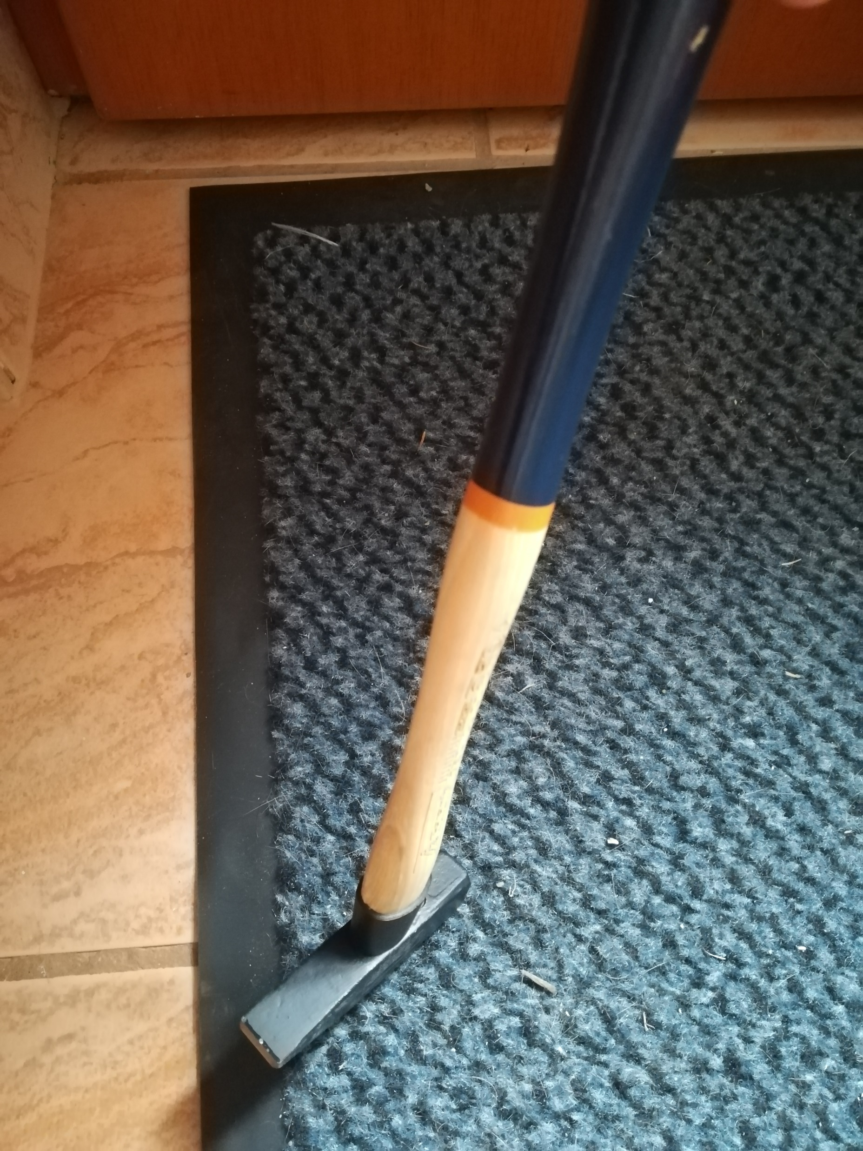
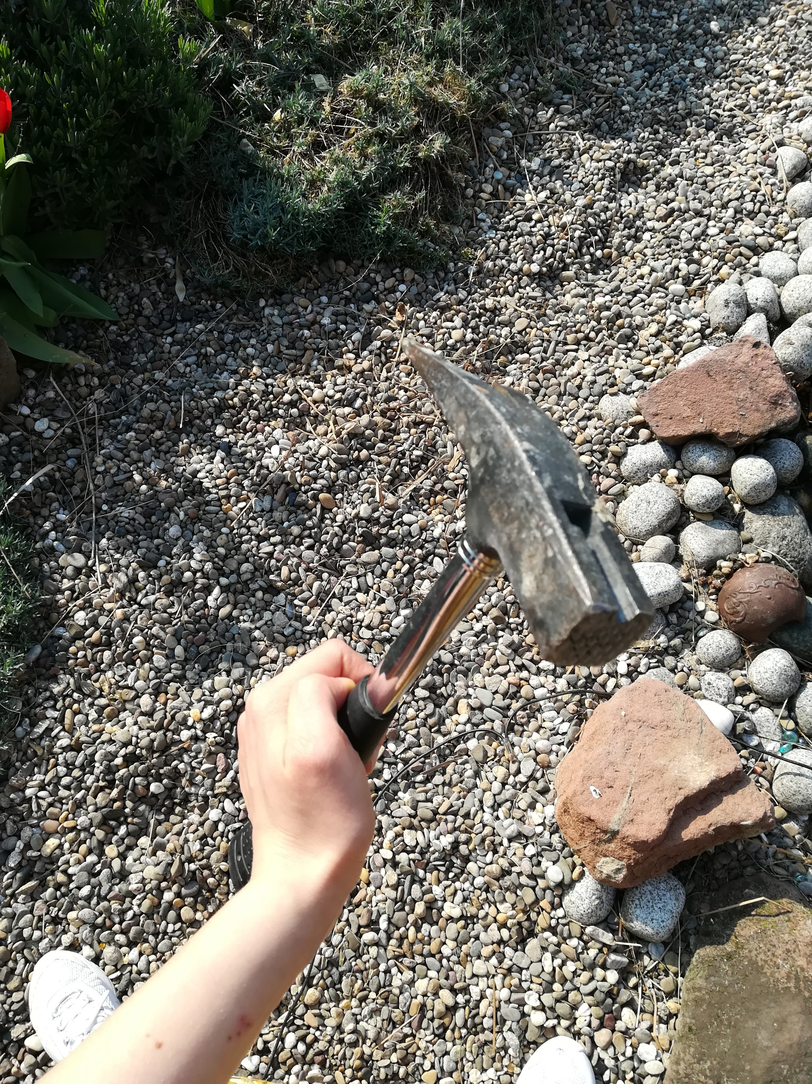
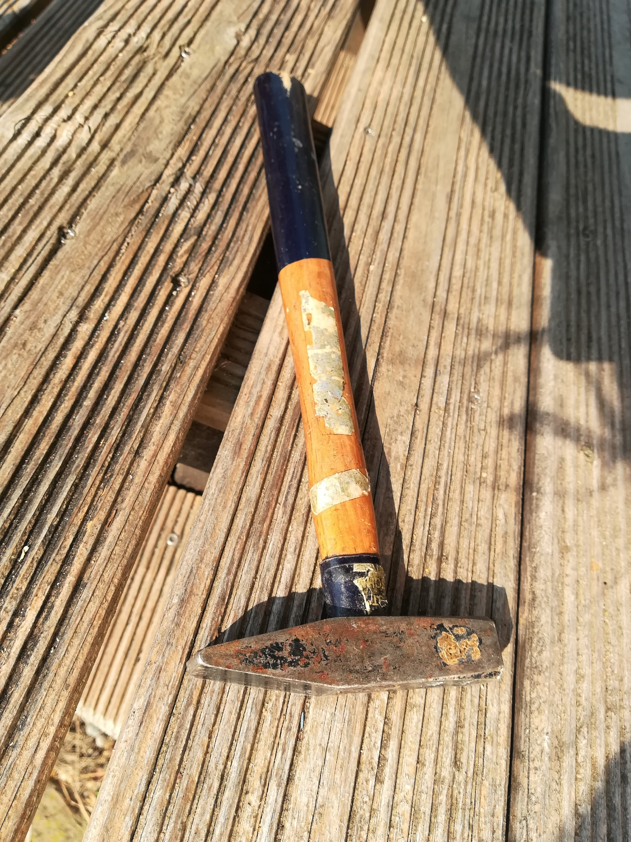
Trainingsdaten
Notes:
Die Trainingsdate wurden in einer Primärerhebung selbst erhoben
Freundlicherweise Ein bekannter Schreiner hatte uns hierfür seine Werkstatt zur Verfügung gestellt
Ich konnte mir 3 freiwillige Unterstützer organisieren
Wichtig war hierbei Aufnahmewinkel und Hintergründe beständig zu wechseln um Hintergrund und Perspektiven Bias in den Daten zu minimiert [nächste bilder]
Bias sind vorurteile in den daten eine ki hatte zum beispiel die Aufgabe das unterscheiden von wölfen und hunde => schnee
Am Ende des Tages hatten wir über 20.000 Bilder.
GGF weglassen:
- Das resultierende Dataset, das TIC Dataset für Tool Image Classification Dataset,
- Beinhaltet 20400 Bilder also 3400 je Klasse
- Ein Ausbalanciertes Trainingsset war sowohl für das lernen wie auch aufgrund der verwendeten Metrik vorteilhaft

Slide 5


Literaturrecherche
Convolutional
Dense
Residual
Separable Convolution
Inception
Capsule
Notes:
Die Literaturrecherche habe ich nach einer wissenschaftlich anerkannten Methode nach webster und watson 2002 durchgeführt
Dabei habe ich über 200 Paper zum Thema Image Classification analysiert
Dabei wurden die Konzepte von Neuronalen Netze festgestellt
Auf deren Basis wurde dieser Konzepte habe ich die zu vergleichenden Netze ausgewählt und in Keras reimplementiert
Die gefundenen concepte sind:
- Conv NNs
- Residual NNs
- Inception NNs
- Dense Conv NNs
- Sep Conv NNs
- Capsule NNs
Concepte sind Arten wie neuronale Netze aufgebaut sind
Aufgrund der knappen Zeit habe ich die Konzepte und Netze im Appendix vorbereitet, bei fragen kann ich nach dem Vortrag gerne darauf eingehen

Slide 6
Ergebnisse
95±2%
72%
16%
Conv.
Skip Con.
kleines Batch
Notes:
Alle Netze basierten auf Convolutional Layern
Das Netz welches nur Convolutional Layer klassifizierte 72% der Werkzeuge richtig
Netze welche Skip Cons verwendeten (also, Res. Inc. Dense) erreichten 93-97%
Während das Netz welches eine sehr geringe Batchsize hatte nur 16% erreichte das ist der anteil einer klasse also die wahrscheinlichkeit dass man richtig rät
Folglich lernte dieses netz garnichts
Zusammenfassend lässt sich sagen:
Für Tool Image Classification sind convolutional layers die basis skip connections verbessern das lernen und zu geringe batchsizes sind zu vermeiden
Ggf. letzte folie weglassen und hier kurz benefit der arbeit (reciht nicht für businesscenario und nicht genug werkzeug aber poc und netze beliebig erweiterbar für alle werkzeuge)

Slide 7
Future Work
Realisierung des Businesscase
Notes:
Future Work
Bezogen auf das Businesszenario vom Anfang um den Techniker mit einer Schitt für Schitt anleitung in seinem sichtfeld zu unterstützen reicht die reine Werkzeug klassifizierung natürlich nicht aus.
Hierzu müssen alle relevanten Objekte aus dem Camerastream des AR Device erkannt und klassifiziert werden dies bezeichnet man als Objekt tracking
Somit hätte man eine Software welche die Umgebung des Techniker ausreichend wahr nimmt.
Reichert man diese mit simplen Handlungsanweisungen(wie zum beispiel aus montagebüchern) an ist eine Schritt für Schritt anleitung des Technikers möglich

Slide 8
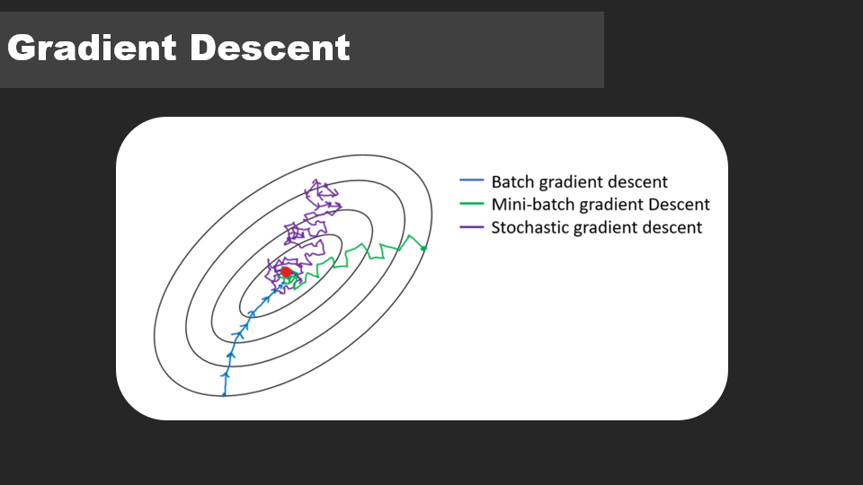
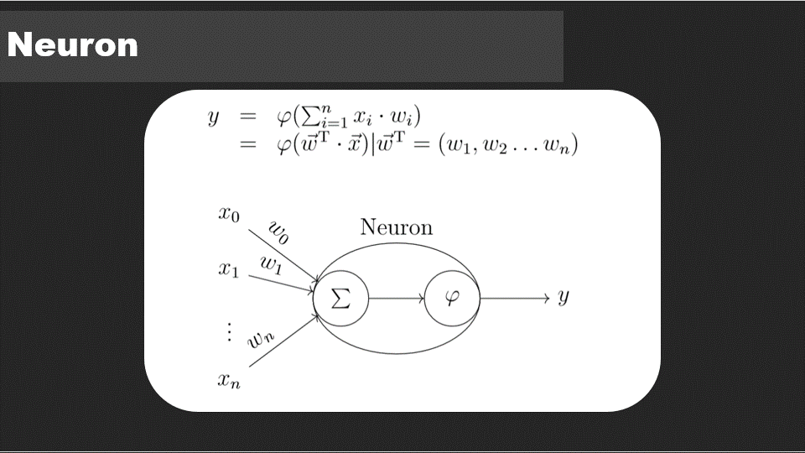
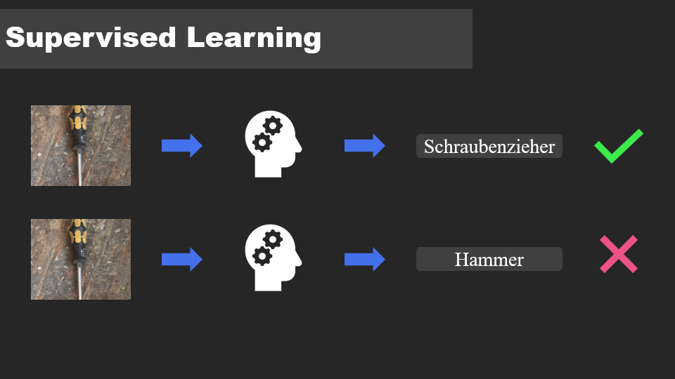
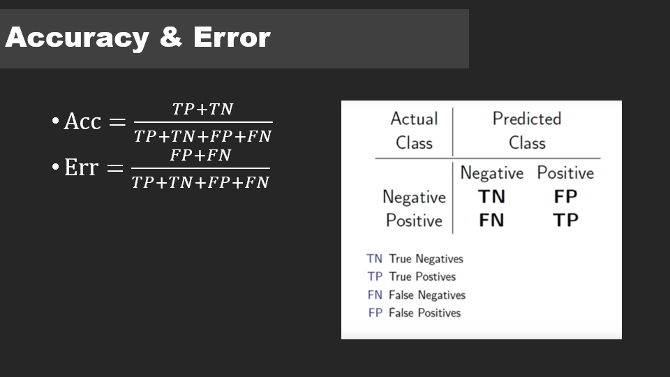
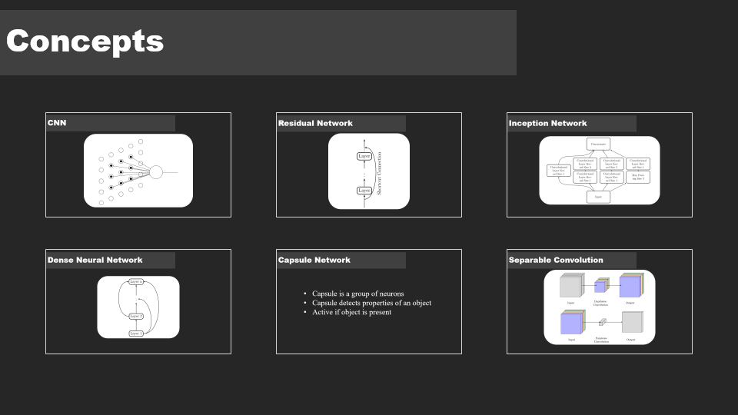

Appendix

Slide 9
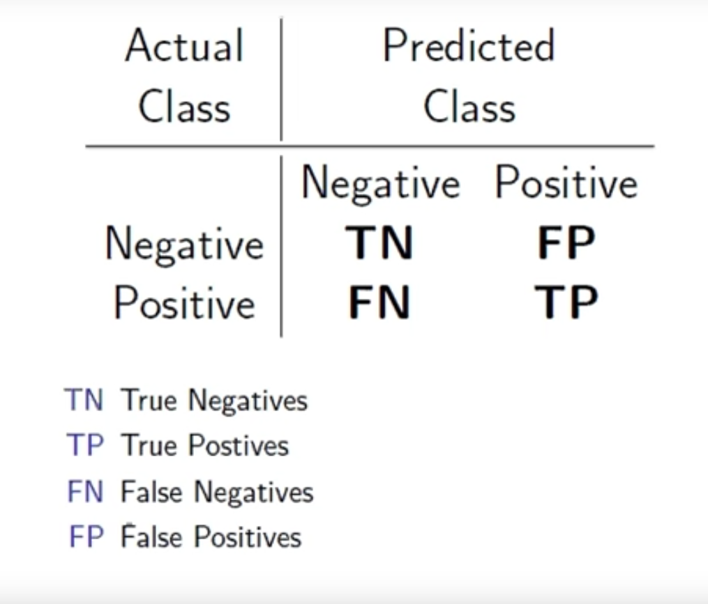

Accuracy & Error
$Acc=\frac{TP+TN}{TP+TN+FP+FN}$
$Err=\frac{FP+FN}{TP+TN+FP+FN}$
Notes:
Accuracy = richtig / alle
Error = falsch / alle
Balancing: 99%katze 1%hund =>immer katze raten und du bist zu 99% richtig

Slide 10



Supervised Learning
Schraubenzieher
Hammer
Notes:
Features und Labels sind vorgegeben
Fehler wird errechnet anhand von wie nahe predicted und actual output sind
Optimiere Fehlerfunktion
Classification und Regression

Slide 11
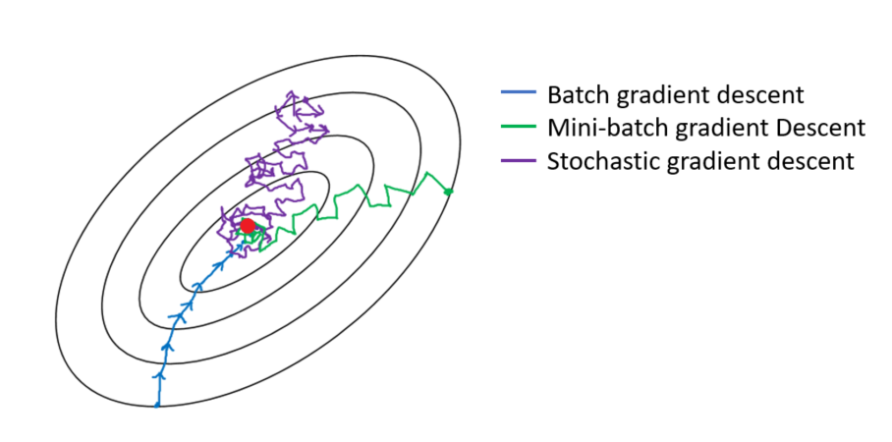
Gradient Descent
Notes:
GD: Gradient errechnet über alle Trainingsdaten
Batch GD: Gradient approximiert über batch
Batch: zufällig gezogenes Subset der Trainingsdaten
Je weniger Daten ich verwende desto schlechter approx ist der gradient => fluktuierende kurve

Slide 12
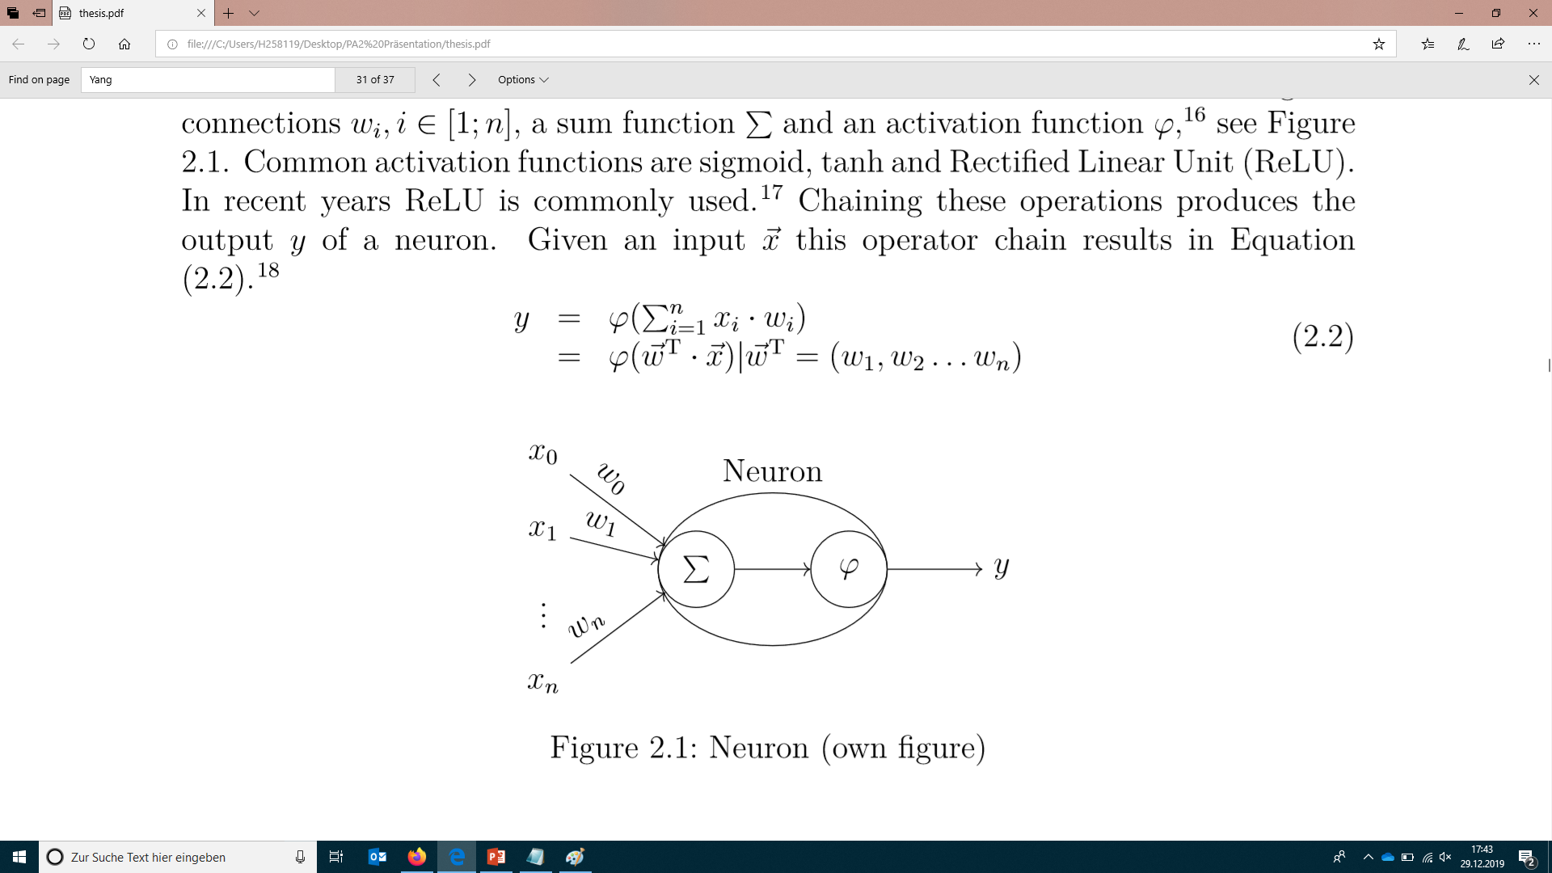

Neuron
Notes:
Inputvektor x
Gewicht w
Summenfunktion ∑
Aktivierungsfunktion (RELU) φ
Summe von x_i mal w_i ist
Skalarprodukt der Vektoren
Matrixprodukt(Deswegen transponierte Gewichtsmatrix)

Slide 13
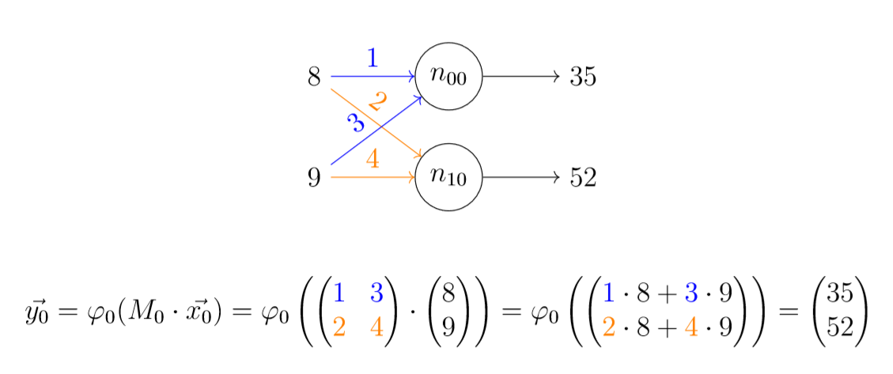
MLP
Notes:
In einem Layer mache ich das selbe wie im Neuron mehrmals
=> Layerfunktion
Also transponierte gewichtsvektoren in Matrix anordnen
Im Beispiel ist Aktivier ngsfunktion die Identität

Slide 14
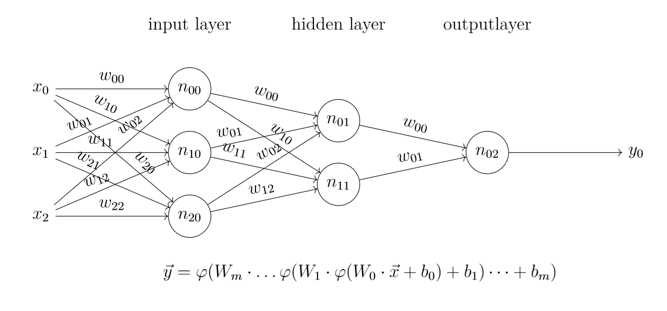
MLP
Notes:
Input eines hideen/output Layers ist output des vorherigen
MLP = Layerfunktionen verkettet

Slide 15
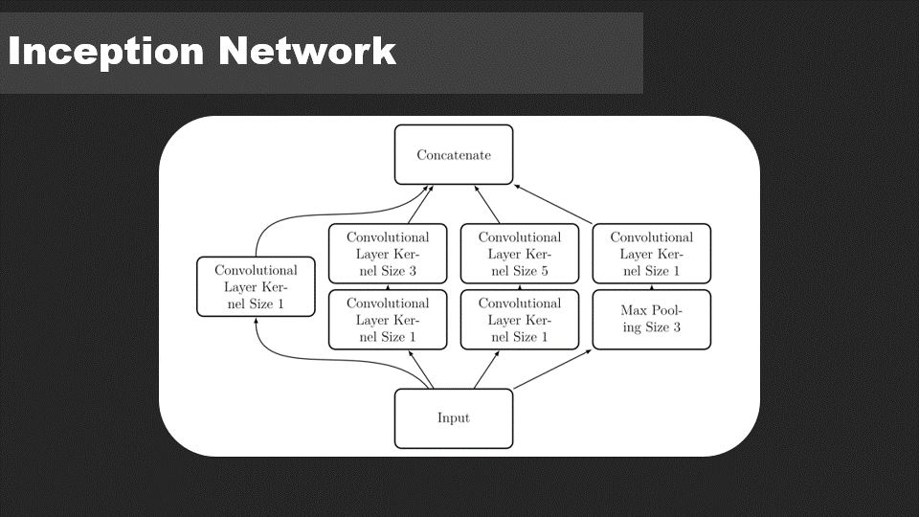
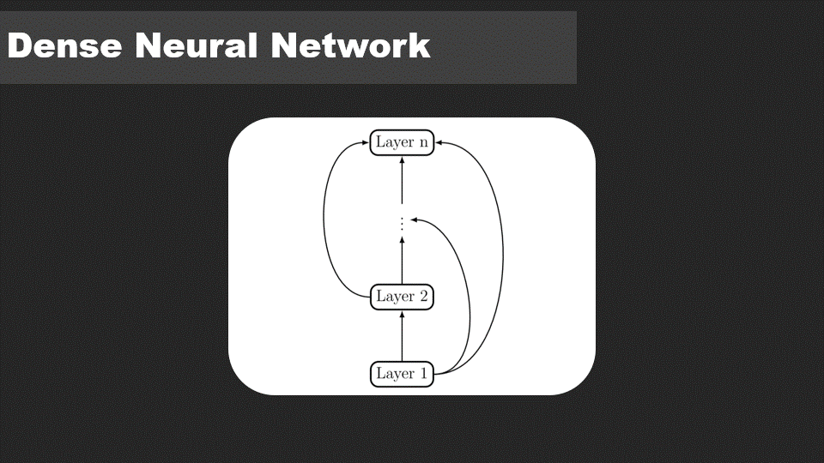
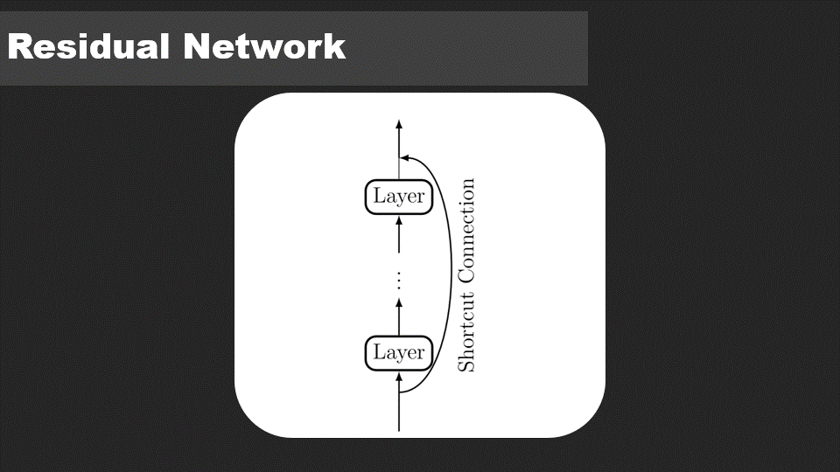
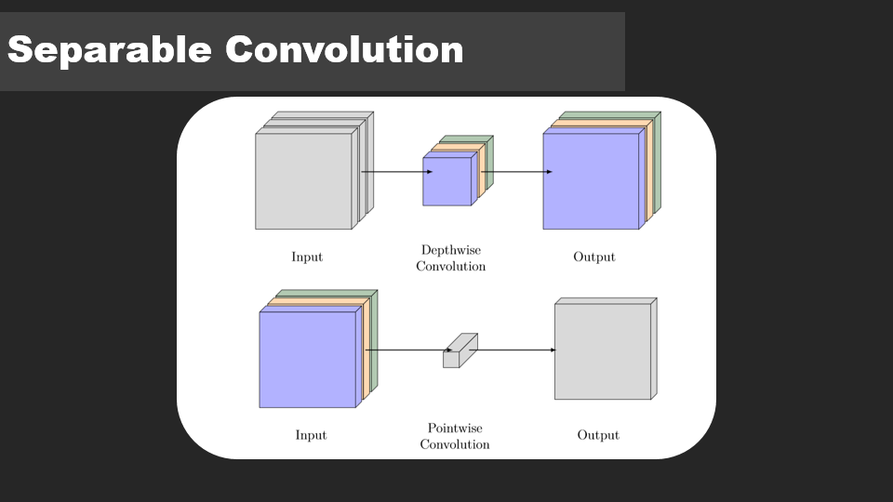
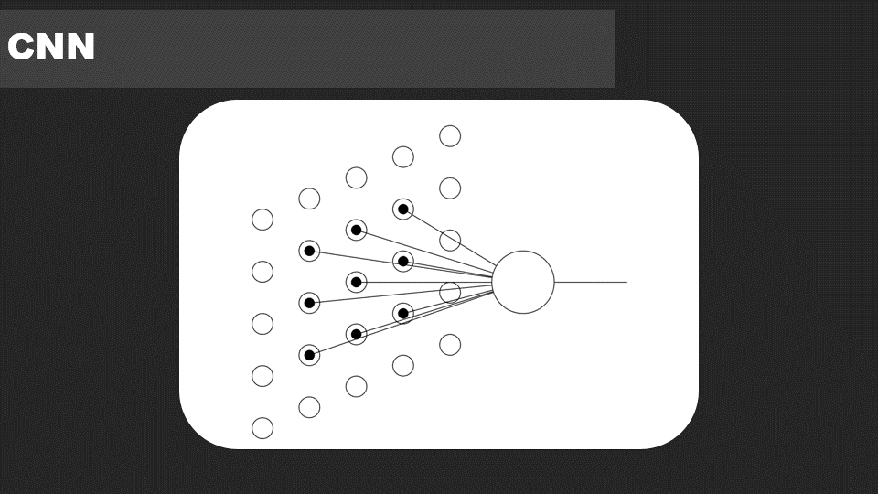
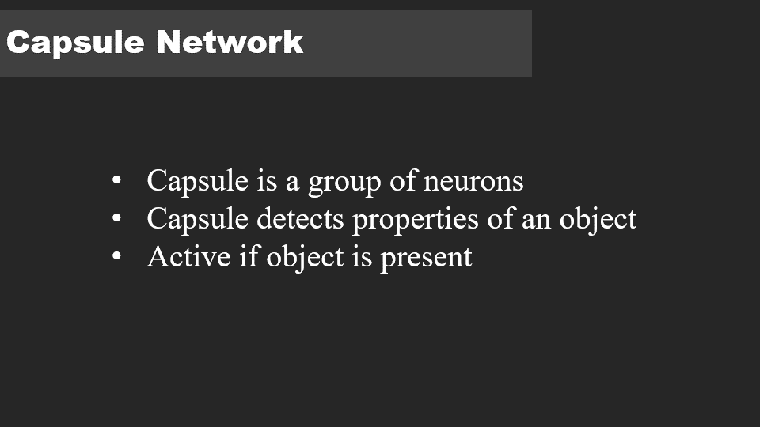
Concepts

Slide 16
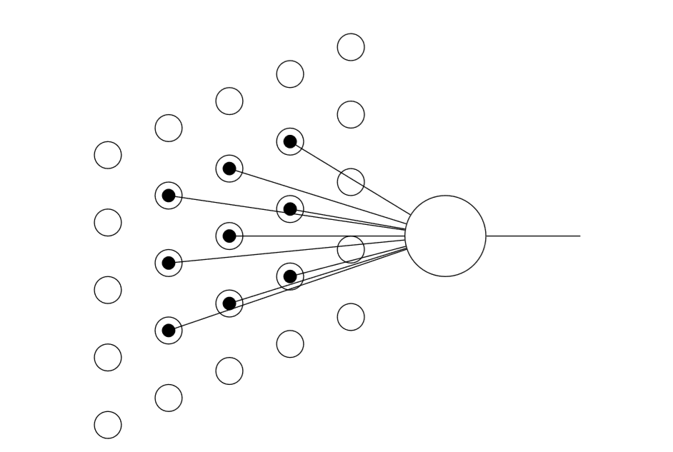
CNN
Notes:
Input: z.b: Bild (Farbwertmatrix)
1 Kanal pro Fabwert
Wie MLP
Teilweise verbundene Neuronen => Nur Bildausschnitte (Rezeptive Felder)
Neuron „slided“ über Input über jeden Kanal
Neuron = Kernel/FIlter
Output: 1 Activation Map pro Kernel
3 Hauptoperationen:
Convolution
Pooling
Non Linearity

Slide 17
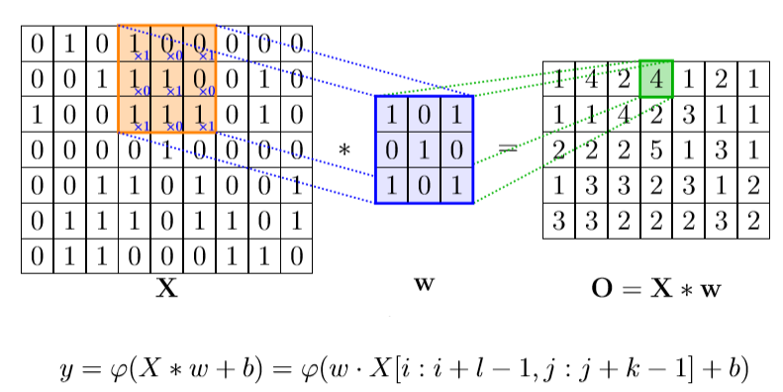
CNN
Notes:
Convolution
Angelehnt an diskrete konvolution
Gewichtsmatrix slided Input
=> Gewichtsmatrix * Rezeptives Feld
Wie bei normalen neuron
Gewichtsmatrix hat andere form
Teilweise verbunden
Stride & Padding
Non Linearity:
wie bei normalen neuron

Slide 18
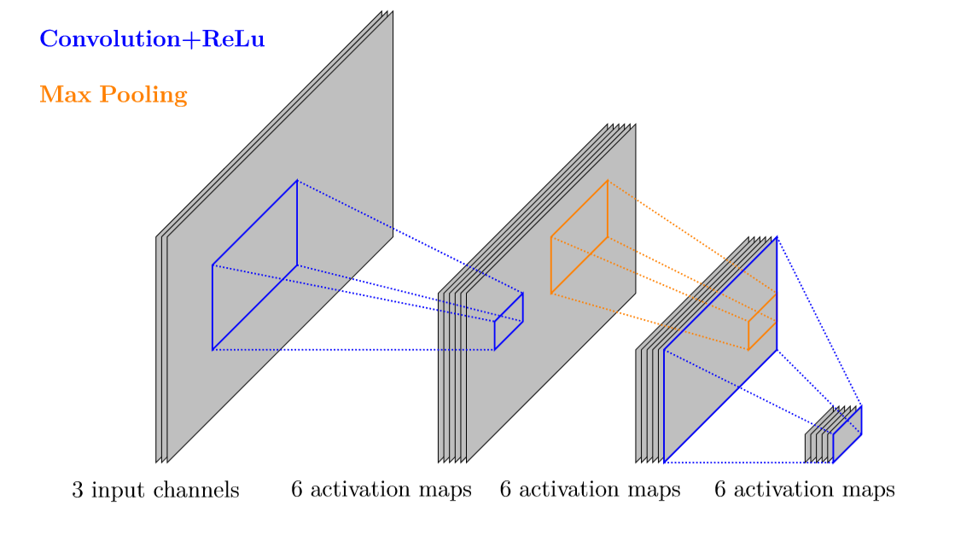
CNN
Notes:
Auch hier ist es wie beim MLP eine Verkettung der vorherigen Layer

Slide 19
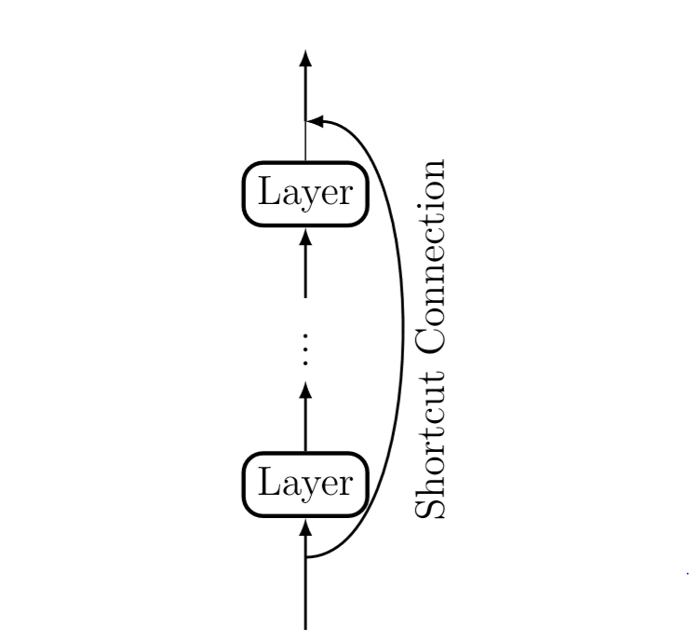
Residual Network

Slide 20
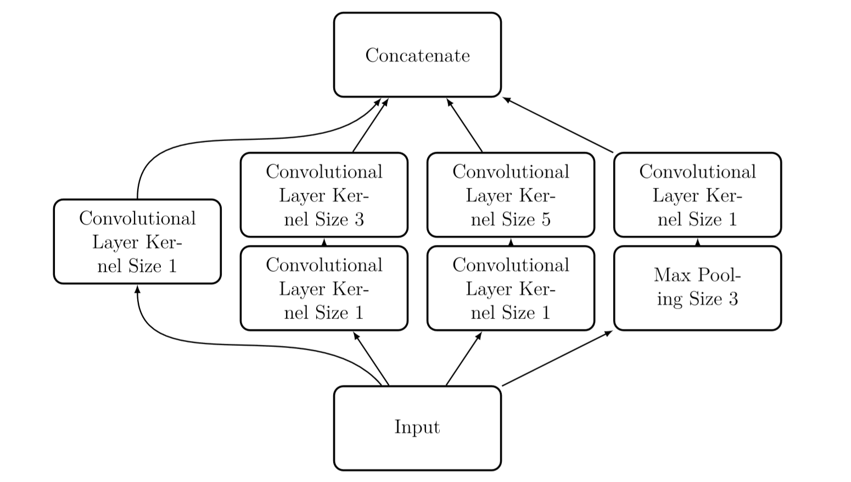
Inception Network

Slide 21
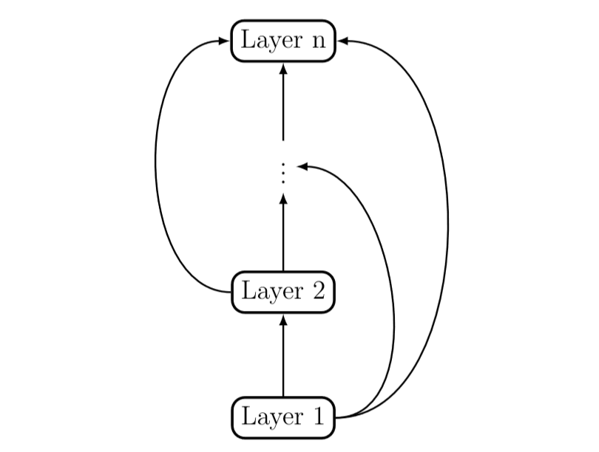
Dense Neural Network

Slide 22
Capsule Network
Capsule is a group of neurons
Capsule detects properties of an object
Active if object is present

Slide 23
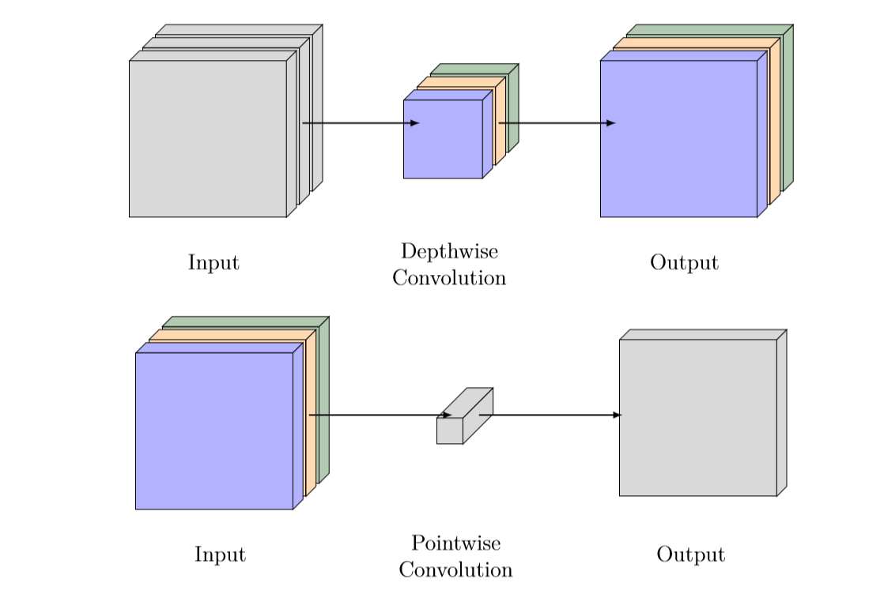
Separable Convolution

